Slide 1







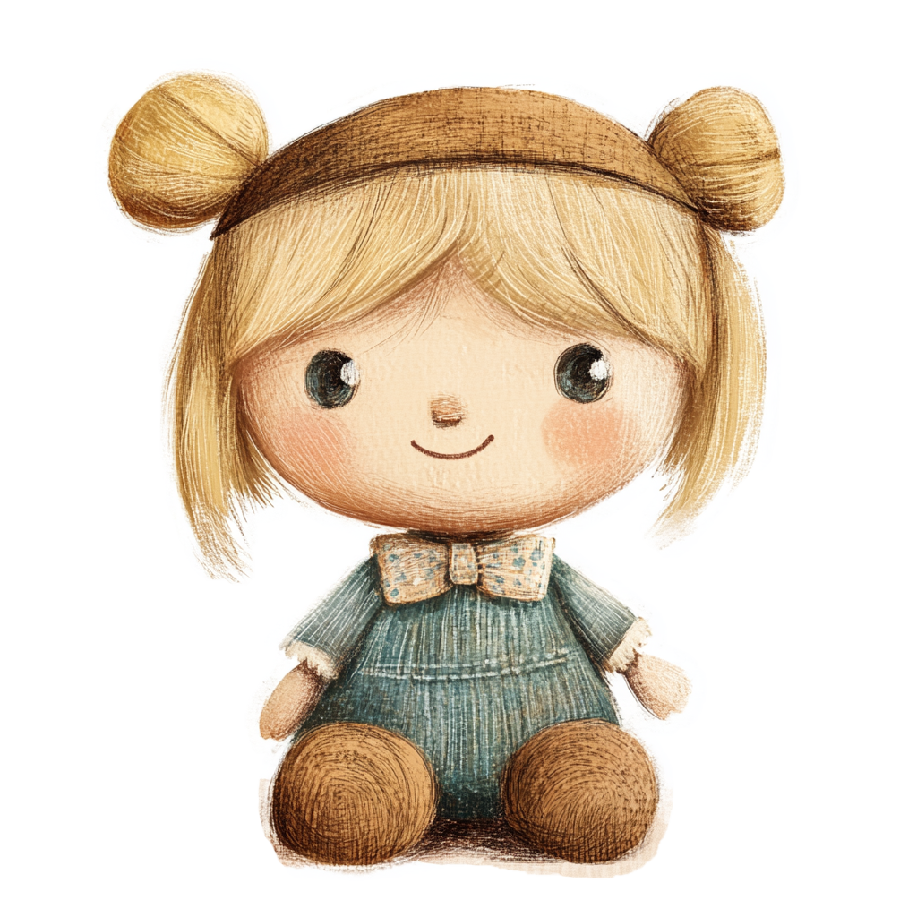
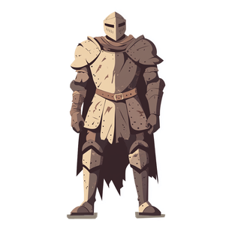





«Вместе тесно, а врозь скучно»
Говорит брат сестре: «Не трогай мою машину!». Отвечает сестра брату: «А ты не трогай мою куклу!». Мама рассадила детей на стулья по разным углам, но скоро им обоим стало скучно. Не могут дети без ссор, и друг без друга не могут.
1. Что сказал брат сестре?
2. Что ответила сестра брату?
3. Что сделала мама?
4.Что чувствовали дети, когда сидели в разных углах?
5. Могут ли дети друг без друга?
6. Есть ли у тебя такой друг, с которым вместе тесно, а по отдельности
скучно?

